Slide 1




2018년 IP R&D 전략지원사업
리얼감 포스피드백 연구개발
[4주차 회의 / 07.06]

Slide 2
I. 환경 분석 및 과제 기술 분석
환경 분석
타사 엑소스켈레톤 탑재 클러치 검토(엑셀파일)
인터페이스 관련 자사 특허

Slide 3
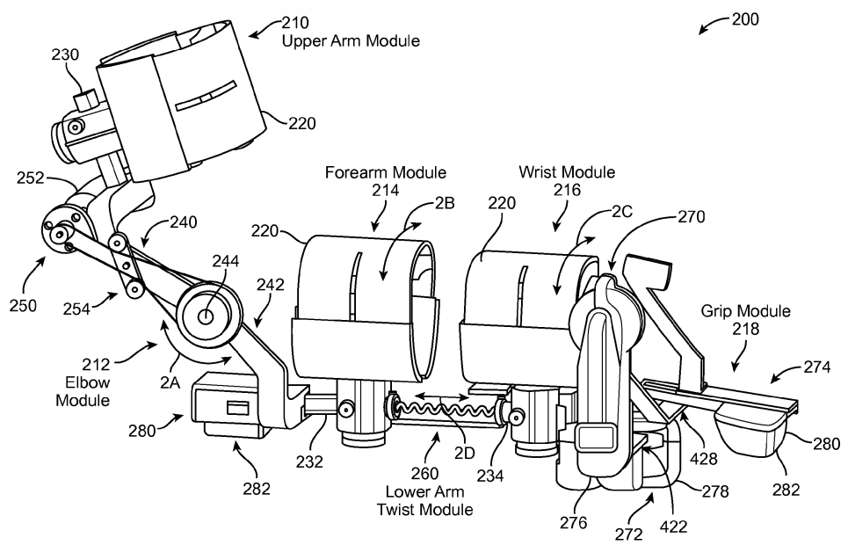
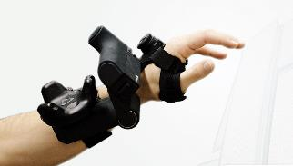
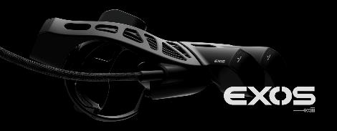
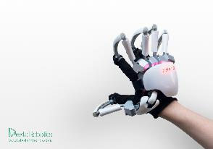
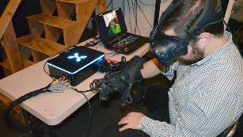
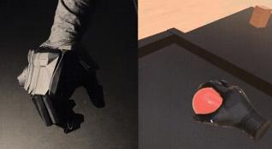
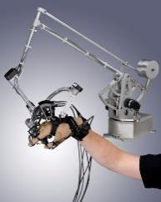
IP-R&D 4차 회의
포스 피드백 경쟁사 개발동향
■ 착용형 포스 피드백 장치의 경쟁사 개발 동향
미국 Facebook 사, 포스 피드백을 제공하는 착용형 컨트롤러를 개발하는 미국 Novint Technologies사 로부터 특허를 취득
일본 Exiii 사, 팔목의 움직임에 포스 피드백을 제공하는 착용형 VR 글러브
일본 Exiii 사, 엄지 손가락과 나머지 네 손가락의 움직임을 캡쳐하고 포스 피드백을 제공하는 글러브 장치 개발
중국 Dexta Robotics 사, 손 움직임의 전체 범위를 캡처하고, 포스 피드백을 제공하는 글러브 장치 개발
미국 HaptX(AxonVR) 사, 미세공압을 사용하여 손가락에 대한 포스 피드백을 제공하는 VR 글러브 장치 개발
미국 Vrgluv 사, 손가락 위치와 그립강도를 결정하여 포스 피드백을 제공하는 글러브 장치 개발(스타트업)
미국 CyberGlove Systems 사, 팔 및 손에 포스 피드백을 제공하는 외골격 장치 및 글러브 장치를 개발
Notes:
데이터글러브로 자꾸 빠지지 말고, 앎형이나 다리로 집중하자. 입력장치, 작은모터일뿐.. 이물감이 크지 않음. <-> 큰토크, 출력장치,
경쟁사와 맞물린 특허 조사.
특허 및 파생제품 확인.
근데 없음..

Slide 4
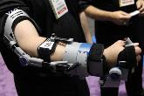
IP-R&D 4차 회의
포스 피드백 경쟁사 특허
연번 | 회사명 | 모델명 | 출원번호(출원일) | 등록번호(등록일) | 특허 포인트 | 비고
1 | FACEBOOK (Novint Technologies) | XIO exoskeleton | US14/194047 | US9299230 | 포스 피드백제어기가 결합되는 손목모듈, 그립모듈 및 그립모듈에 그립부착물(컨트롤러)가 결합
2 | Exiii | EXOS | JP2015-030725 | 공개번호 JP2016-15042 | 지지부품을 연결하는 4절링크 기구와 4절링크를 변위하는 변위부품을 갖추는 관절기구 | 손의 자유로운 움직임이 가능한 관절기구
 |  |  | JP2014-140526 | 공개번호 JP2016-52474 | 구동수단에 기초하여 제어되는 기기의 동작과 임의의 생체 신호화의 대응관계를 설정하고 기기의 동작을 결정하고, 구동신호를 기기에 송신 | 기기의 제어에 초점
 |  | Exos Wrist | JP2016-213474 | 공개번호 JP2018-073190 | 엄지손가락 유지부, 4손가락 유지부를 구비하고, 엄지 손가락 유지부를 2축회동하는 회동기기를 갖춘 장착 장치 | 모터에의 의한 역감
3 | Dexta Robotics | Dexmo | US14/459594 | US9342151 | 5개의 링크에 결합된 엄지 센서모듈 및 4개의 핑거센서모듈, 링크의 회전 조인트가 전기적으로 연결되어 손동작을 포착 | 손동작을 센싱
 |  |  | US15/155220 | 공개번호 US20160259417 | 포스 피드백유닛이 외골격의 베이스 및 마이크로 컨트롤러에 결합 | 가변힘을 출력하는 모터가 포스피드백유닛에 사용
4 | HaptX(AxonVR) | HaptX gloves (정식명칭 없음) | US15 / 591019 | 공개번호 US20170242477 | 손에 착용되는 외골격에 관한 것으로 손가락 위치를 변환하도록 구성된 센서와 액추에이터에 의해 관절이 구동되며, 신체부위에 압력을 가해 사용자를 자극 | 전신슈트 적용기술 cf. 전신슈트 관련 US9904358, US9652037
5 | Vrgluv | Vrgluv | - | - | - | 특허 미공개 -KICKSTART
6 | CyberGlove Systems | CyberForce | US09/076617 | US6042555 | 힘인가 수단이 힘줄에 힘을 인가하여 링크로 연결된 몸체에 힘 및 모멘트를 인가하는 힘 전달 시스템 | 림크와 줄의 장력을 이용한 형태 IMMERSION(모기업)이 특허소유 23개의 패밀리특허
 |  | Cybergrap
Notes:
결국 클러치가 들어가서 작동하는 특허는 검색되지x
검색어는? 많이쓰이는 제품.. VR시장 먼저 들어가서 시제품, 출원인, 발명자 Novint사에서 특허를 사온 facebook -> Novint 특허뭐있는지 도 찾아봄.
Youtube.com / dataglove force feedfback.

Slide 5
리얼감 특허 출원 현황
연번 | 명칭 | 출원번호(출원일) | 등록번호(등록일) | 기술분야 | 비고
1 | 클러치 기능을 갖는 모터유닛 | 2016-0088357(2016.07.13) | 1753047(2017.06.27) | 클러치 | -
2 | 착용형 컴퓨팅 환경 기반의 사용자 인터페이스 장치 및 그방법 | 2009-0127124(2011.06.24) | 1302138(2013.08.26) | 인터페이스 | 한국전자통신연구원(ETRI) 이전특허
3 | 클러치 유닛 | 2017-0005171(2017.01.12) | 미공개 | 클러치 | PCT/KR2017/000639 (2017.01.19) 심사중
4 | 인터페이스 디바이스 | 2017-0008614(2017.01.12) | 공개번호 2018-0019470(2018.02.26) | 인터페이스 | PCT/KR2017/000640 (201717.01.19) 심사중
5 | 포스피드백 장치 및 방법 | 2017-0086566(2017.07.07) | 미공개 | 인터페이스 | PCT/KR2017/007373 (2017.07.10) 심사중
6 | 클러치 기능을 갖는 전동기 | 2017-0182688(2017.12.28) | 미공개 | 클러치 | -
7 | 인터페이스 디바이스 | (2018.02.14) | 미공개 | 인터페이스 | 번호 정보 없음
8 | 포스피드백 콘트롤 장치 및 방법 | 미출원 | - | 인터페이스 | PCT/KR2017/014346 (2017.12.08)

Slide 6
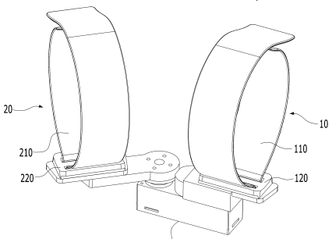
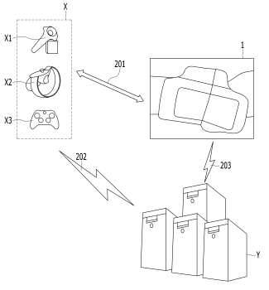
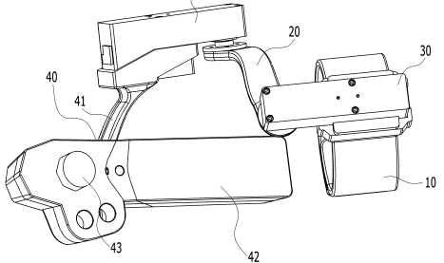
인터페이스 관련 자사 특허
연번 | 1 | 2 | 3
명칭 | 인터페이스 디바이스 | 포스피드백 장치 및 방법 | 인터페이스 디바이스
출원번호 | 2017-0008614(2017.01.12) | 2017-0086566(2017.07.07) | 국내 미출원
특징부 | 제1고정부 | 이벤트 정보 획득 단계 | 모듈(신체모듈, 그립모듈, 동력모듈)
 | 제1회전부 | 정보 분석 단계
 |  |  | 동력모듈의 유닛(동력유닛, 클러치유닛)
 | 제1동력부 | 상태 변환 단계(자유상태/제어상태)
 |  |  | 유닛 간의 상태(무부하상태 / 부하상태 / 프리휠링상태)
 | 제어부(자유상태/제어상태) | 피드백 제어 단계
도면
검토의견 | 리얼감의 인터페이스 관련 출원을 살펴보면, 클러치에 의한 자유상태와 제어상태의 변환 기능을 강조한 특허(연번 1, 3)와 VR 등 외부기기와의 연동을 통한 포스피드백 기능이 추가된 특허(연번 2)가 출원되었음 현재까지 심사관 의견에 따르면, 클러치 기능과 VR 기기와 연동된 포스피드백 기능은 공지 기술임 현 상황에서 무한IPC는 아래와 같은 특허 전략을 제시하는 바임(추후 조사에 의해 변경 가능) 어플리케이션의 개발에 따라 넓어지는 클러치의 응용 범위에 대응하는 맟춤형 특허 창출 진행 심사관 인용 발명의 클러치 구조가 명확하지 않으며, 조사 결과 역시 외골격 디바이스에 사용된 유사한 클러치 구조가 나타나지 않았으므로, 리얼감의 클러치 구조를 부각시켜 심사 대응 진행
Notes:
Clutch
Exo +clutch x- > exo 에서 침해x
인터페이스 – app 은 아님.
보조장치까지 염두하고 application. 컨텐츠
테니스의 충돌이벤트에서 알고리즘을
이벤트정보획득단계에 대해 ; 시나리오가 생길 수 있음.
그 이벤트에 들어오는 신호를 알 수 있음. 그 신호를 분석했더니 구체저긴 충돌상황으로 나타났다.
트레드밀? 다음에 차기 연구방향
소프트웨어 킥오프; 착수발표는 간단하게??
HW는 끝. SW니즈가? 이제 시작한 것이므로
시연이나
담주 5주차; sw니즈파악
그담주 6주차; 착수발표, 중간발표 합치고 + raw date 발표

